Slide 1
第7章
一阶电路和二阶电路的时域分析

Slide 2


7.1
动态电路的方程及其初始条件
7.2
一阶电路的零输入响应
7.3
一阶电路的零状态响应
7.4
一阶电路的全响应

Slide 3
重点
1.动态电路方程的建立及初始条件的确定；
一阶和二阶电路的零输入响应、零状态响应和全响应的概念及求解；
一阶和二阶电路的阶跃响应概念及求解。

Slide 4
7.1
动态电路的方程及其初始条件
P138

Slide 5

1. 动态电路
含有动态元件电容和电感的电路称动态电路。
特点
当动态电路状态发生改变时（换路）需要经历一个变化过程才能达到新的稳定状态。这个变化过程称为电路的过渡过程。

Slide 6

例
电阻电路
（t = 0）
i
+
-
i
R₁
u_{s}
R₂
t
0
过渡期为零

Slide 7
电容电路
i
(t →∞)
R
i
(t = 0)
R
+
+
+
+
k
u_{C}
C
U_{s}
u_{C}
C
U_{s}
–
–
-
-
u_{c}
i = 0 , u_{C} = 0
k未动作前，电路处于稳定状态：
U_{S}
新的稳定状态
k接通电源后很长时间，电容充电完毕，电路达到新的稳定状态：
?
i = 0 , u_{C}= U_{s}
i
有一过渡期
t₁
t
0
前一个稳定状态
过渡状态

Slide 8
电感电路
i
(t →∞)
R
i
(t = 0)
R
+
+
+
+
k
u_{L}
L
U_{s}
u_{L}
U_{s}
–
–
-
-
i
i = 0 , u_{L} = 0
k未动作前，电路处于稳定状态：
U_{S}/R
?
u_{L}= 0, i=U_{s} /R
u_{L}
t₁
t
0
前一个稳定状态
过渡状态
有一过渡期

Slide 9
电感电路
i
(t →∞)
R
i
(t = 0)
R
+
+
+
+
k
u_{L}
L
U_{s}
u_{L}
U_{s}
–
–
-
-
i
i = 0 , u_{L} = 0
U_{S}/R
新的稳定状态
?
u_{L}= 0, i=U_{s} /R
u_{L}
t₁
t
0
前一个稳定状态
过渡状态

Slide 10
(t →∞)
R
i
i
(t →∞)
R
+
+
+
+
u_{L}
k
u_{L}
U_{s}
U_{s}
–
–
-
-
k未动作前，电路处于稳定状态：
u_{L}= 0, i=U_{s} /R
k断开瞬间
i = 0 , u_{L} = ∞
工程实际中在切断电容或电感电路时会出现过电压和过电流现象。
注意

Slide 11

换路
电路结构、状态发生变化

Slide 12
过渡过程产生的原因
电路内部含有储能元件 L、C，电路在换路时能量发生变化，而能量的储存和释放都需要一定的时间来完成。

Slide 13
2.
动态电路的方程

Slide 14
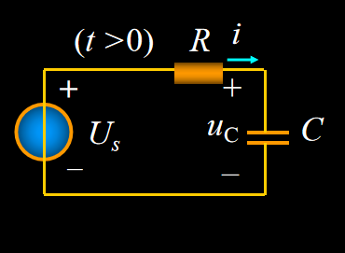
2. 动态电路的方程
例
RC电路
应用KVL和电容的VCR得：

Slide 15
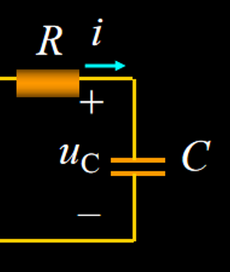
在该参考方向下，实际电流流入，电压增大；即电压正梯度，电流增加

Slide 16
若以电流为变量：

Slide 17
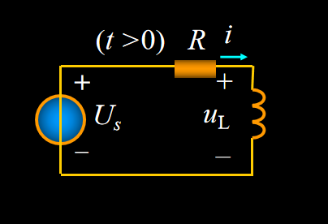
RL电路

Slide 18
RL电路
(t >0)
R
i
+
+
应用KVL和电感的VCR得：
U_{s}
u_{L}
-
–

Slide 19
若以电感电压为变量：

Slide 20

一阶电路
有源
电阻
电路
结论
一个动
态元件
含有一个动态元件电容或电感的线性电路
电路方程为一阶线性常微分方程，称一阶电路。

Slide 21
求解微分方程
时域分析法
复频域分析法
本章采用
经典法
拉普拉斯变换法
状态变量法
状态变量法
卷积积分
付氏变换
数值法
工程中高阶微分方程应用计算机辅助分析求解。

Slide 22
稳态分析和动态分析的区别
稳态
动态
恒定或周期性激励
任意激励
换路发生很长时间后状态
换路发生后的整个过程
微分方程的特解
微分方程的通解
直流时

Slide 23
3
电路的初始条件

Slide 24
t = 0＋与t = 0－的概念
认为换路在t=0时刻进行
0－ 换路前一瞬间
f(t)
0＋ 换路后一瞬间
0－
0＋
t
0
注意
初始条件为 t = 0＋时u ，i 及其各阶导数的值。

Slide 25
图示为电容放电电路，电容原先带有电压U_{o},求开关闭合后电容电压随时间的变化。
例
(t=0)
解
+
R
C
u_{C}
i
－
特征根方程：
通解：
代入初始条件得：
在动态电路分析中，初始条件是得到确定解答的必需条件。
明确

Slide 26
电容的初始条件
i
+
u_{c}
-
C
0
t = 0₊ 时刻
当i(ξ)为有限值时

Slide 27
u_{C} (0₊) = u_{C} (0－)
电荷守恒
q =C u_{C}
q (0₊) = q (0－)
结论
换路瞬间，若电容电流保持为有限值， 则电容电压（电荷）换路前后保持不变。

Slide 28
电感的初始条件
i_{L}
+
L
u
-
0
t = 0₊时刻
当u为有限值时

Slide 29
i_{L}(0＋)= i_{L}(0－)
磁链守恒
ψ_{L} (0＋)= ψ_{L} (0－)
结论
换路瞬间，若电感电压保持为有限值， 则电感电流（磁链）换路前后保持不变。

Slide 30
换路定律
q_{c} (0₊) = q_{c} (0－)
换路瞬间，若电容电流保持为有限值，则电容电压（电荷）换路前后保持不变。
u_{C} (0₊) = u_{C} (0－)
ψ_{L} (0₊)= ψ_{L} (0_{－)}
换路瞬间，若电感电压保持为有限值，则电感电流（磁链）换路前后保持不变。
i_{L}(0₊)= i_{L}(0－)
注意
电容电流和电感电压为有限值是换路定律成立的条件。
换路定律反映了能量不能跃变。

Slide 31
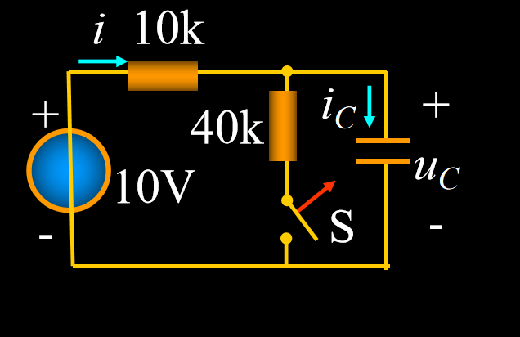
电路初始值的确定——一开始开关闭合开关打开
例1
求 i_{C}(0₊)

Slide 32
例1
求 i_{C}(0₊)
(1) 由0－电路求 u_{C}(0－)
i
10k
+
-
10k
+
u_{C}
-
电容开路
+
-
i_{C}
+
u_{C}
-
40k
40k
10V
10V
S
u_{C}(0－)=8V
(2)由换路定律
u_{C} (0₊) = u_{C} (0－)=8V

Slide 33
求 i_{C}(0₊)
(3) 由0₊等效电路求 i_{C}(0₊)
i
10k
+
-
i_{C}
+
u_{C}
-
40k
+
-
i
i_{C}
10V
10k
+
8V
₋
S
10V
0₊等效电路
电容用电压源替代
注意
i_{C}(0－)=0 i_{C}(0₊)

Slide 34
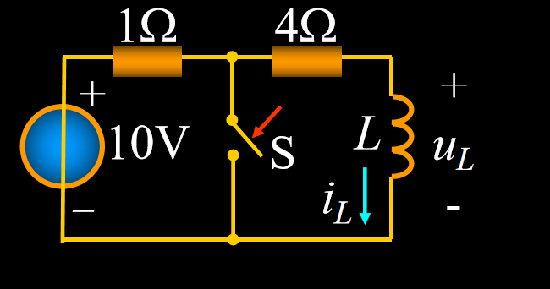
例 2
t = 0时闭合开关k ,求 u_{L}(0₊)

Slide 35
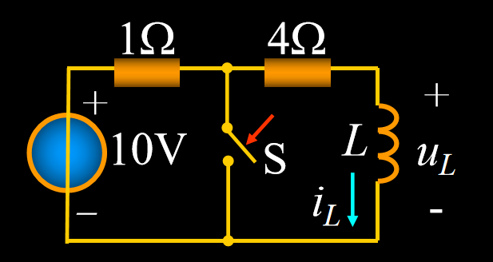
t = 0时闭合开关k ,求 u_{L}(0₊)
解
先求
1Ω
4Ω
+
10V
电感短路
-
i_{L}

Slide 36
t = 0时闭合开关k ,求 u_{L}(0₊)
1Ω
4Ω
+
+
u_{L}
-
10V
L
S
-
i_{L}
应用换路定律:
i_{L}(0₊)= i_{L}(0－) =2A

Slide 37
1Ω
4Ω
+
+
u_{L}
-
10V
L
S
-
i_{L}
1Ω
4Ω
+
u_{L}
-
+
由0₊等效电路求 u_{L}(0₊)
10V
电感用电流源替代
2A
-
注意

Slide 38
小结
求初始值的步骤:
1.由换路前电路（稳定状态）求u_{C}(0－)和i_{L}(0－)；
2.由换路定律得 u_{C}(0₊) 和 i_{L}(0₊)。
3.画0₊等效电路。
a. 换路后的电路
b. 电容（电感）用电压源（电流源）替代。
（取0₊时刻值，方向与原假定的电容电压、电感电流方向相同）。
4.由0₊电路求所需各变量的0₊值。

Slide 39
例3
求 i_{C}(0₊) , u_{L}(0₊)
i_{L}
L
i_{S}
+
u_{L}
–
i_{C}
+
R
C
u_{C}
S(t=0)
–

Slide 40
i_{S}
+
–
i_{C}
解
由0－电路得：
u_{L}
+
R
Ri_{S}
i_{S}
–
R
0－电路
由0₊电路得：
i_{L}(0₊) = i_{L}(0－) = i_{S}
u_{C}(0₊) = u_{C}(0－) = Ri_{S}
u_{L}(0₊)= - Ri_{S}

Slide 41
例4
求k闭合瞬间各支路电流和电感电压
2Ω
+
-
+
u_{L}
-
S
L
3Ω
48V
2Ω
C
i_{L}

Slide 42
求k闭合瞬间各支路电流和电感电压
2Ω
i
+
-
+
u_{L}
-
+
-
u_{L}
i_{C}
3Ω
+
-
L
3Ω
+
-
2Ω
3Ω
S
+
-
48V
i_{L}
12A
48V
48V
2Ω
+
u_{C}
2Ω
C
2Ω
24V
i_{L}
－
解
由0－电路得：
由0₊电路得：

Slide 43
例5
求k闭合瞬间流过它的电流值
L
C
u_{L}
10V
+
－
+
+
－
+
－
i_{L}
u_{C}
－
i_{L}
u_{C}
1A
10Ω
i_{C}
10Ω
10Ω
10Ω
10Ω
10Ω
10Ω
+
20V
-
10Ω
+
20V
-
10Ω
S
+
20V
-

Slide 44
例5
求k闭合瞬间流过它的电流值
L
C
u_{L}
10V
+
－
+
+
－
+
－
i_{L}
u_{C}
－
i_{L}
u_{C}
1A
10Ω
i_{C}
10Ω
10Ω
10Ω
10Ω
10Ω
10Ω
+
20V
-
10Ω
+
20V
-
10Ω
S
+
20V
-
解
确定0－值
给出0＋等效电路

Slide 45
第七章作业1(一阶电路零输入)：
《电路》第七章习题
7-1
7-3

